Slide 1
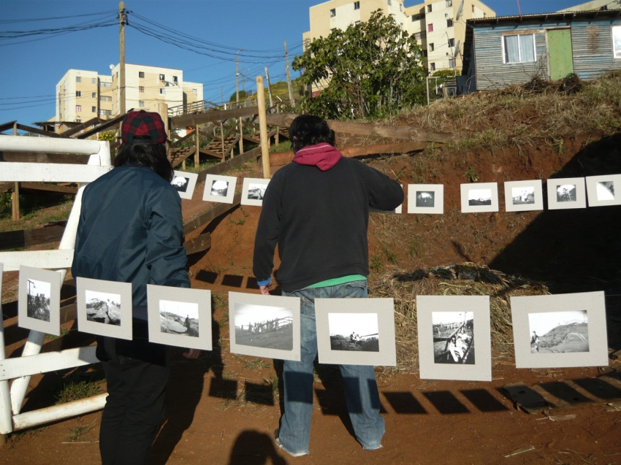
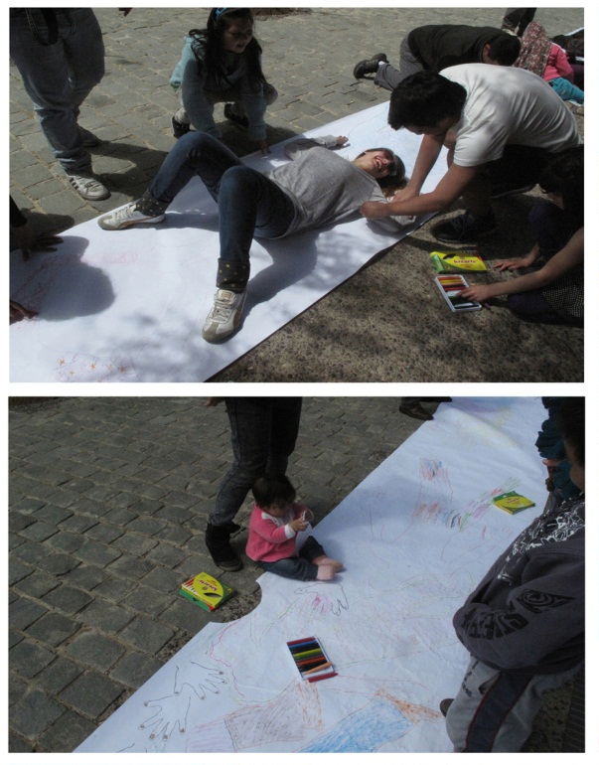
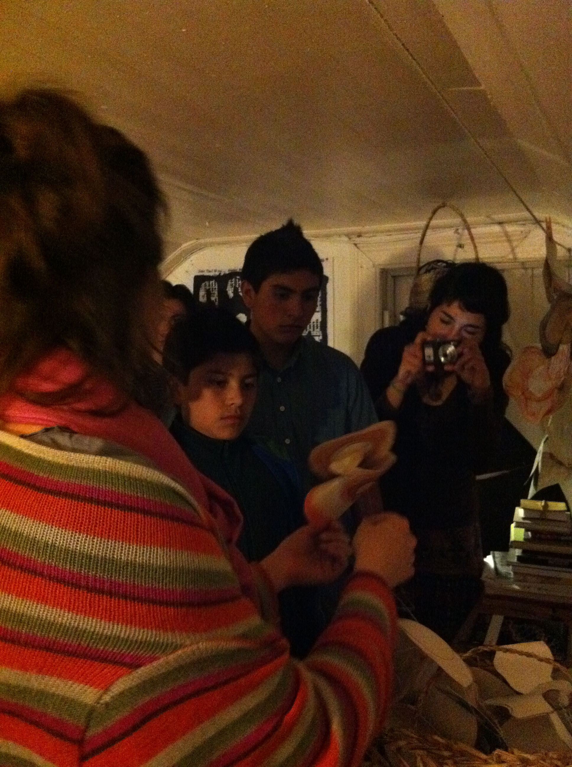
GALERIA LEVE
OBJETIVO(S)
Ofrecer acceso a manifestaciones de arte contemporáneo a comunidades de alta vulnerabilidad, activando espacios propios del lugar con talleres y proyectos de mediación con los artistas y sus obras
PÚBLICO OBJETIVO
Niños(as) y jóvenes de comunidades de alta vulnerabilidad (campamentos)
ÉNFASIS EN LA MEDIACIÓN
Acceso al arte a través del artista y el trabajo conjunto de creación
Acceso a Centros Culturales
RESULTADOS
Visita a museos y centros culturales.
Aprendizaje de distintas técnicas aplicadas a artes visuales.
Ejercicios de curatoría y de discusión con los artistas.
Creación colectiva e individual.
Montaje de una exposición conjunta de obras artísticas de los/las niños/as y artistas participantes.

Slide 2
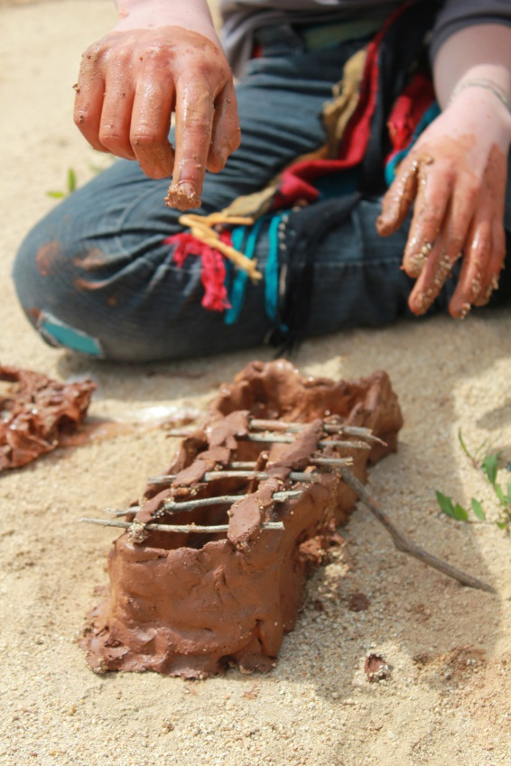
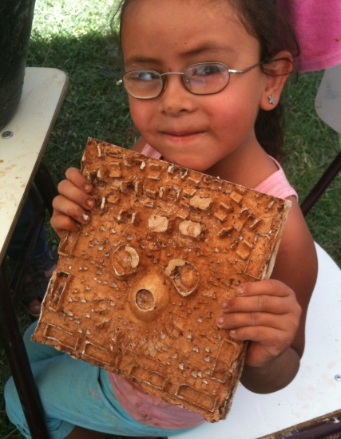
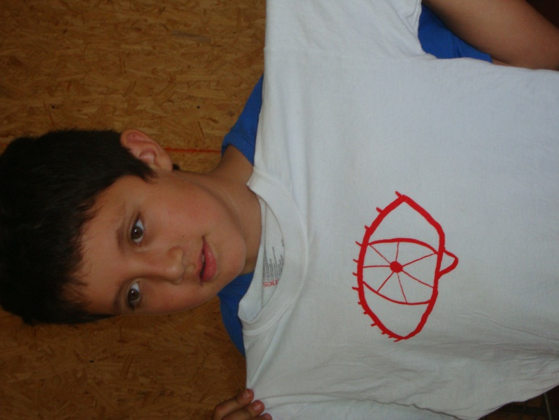
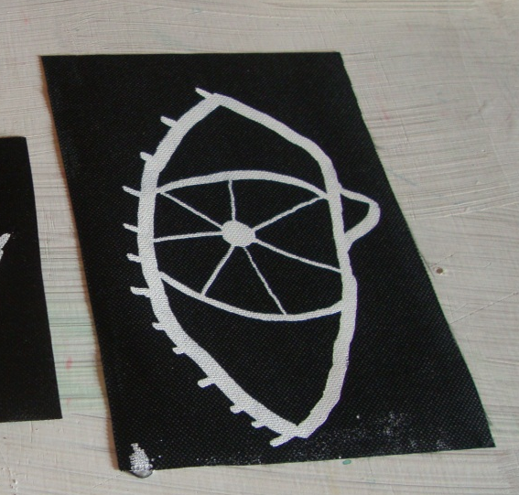
OBJETIVO(S)
Ofrecer acceso a manifestaciones de arte contemporáneo a comunidades de alta vulnerabilidad, activando espacios propios del lugar con talleres y proyectos de mediación con los artistas y sus obras
GALERIA LEVE
PÚBLICO OBJETIVO
Niños(as) y jóvenes de comunidades de alta vulnerabilidad (campamentos)
ÉNFASIS EN LA MEDIACIÓN
Acceso al arte a través del artista y el trabajo conjunto de creación
Acceso a Centros Culturales
RESULTADOS
Visita a museos y centros culturales.
Aprendizaje de distintas técnicas aplicadas a artes visuales.
Ejercicios de curatoría y de discusión con los artistas.
Creación colectiva e individual.
Montaje de una exposición conjunta de obras artísticas de los/las niños/as y artistas participantes.

Slide 3
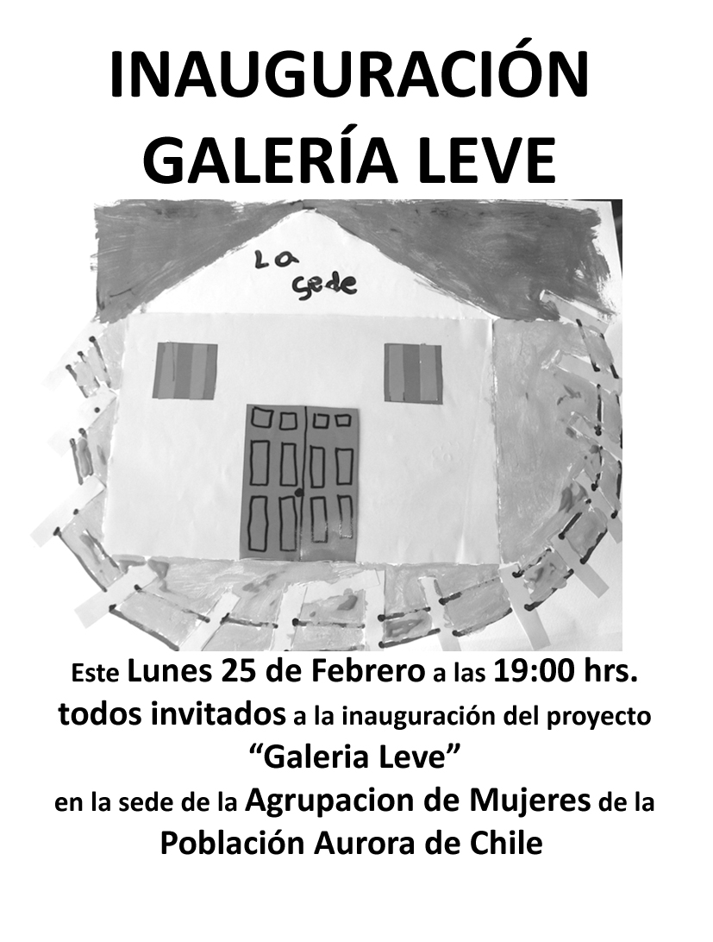
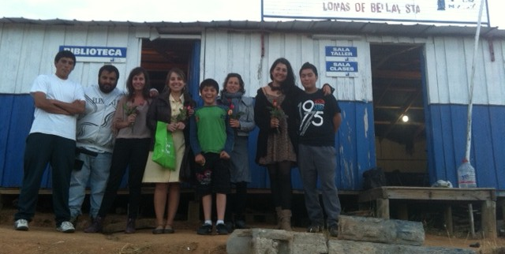
OBJETIVO(S)
Ofrecer acceso a manifestaciones de arte contemporáneo a comunidades de alta vulnerabilidad, activando espacios propios del lugar con talleres y proyectos de mediación con los artistas y sus obras
GALERIA LEVE
PÚBLICO OBJETIVO
Niños(as) y jóvenes de comunidades de alta vulnerabilidad (campamentos)
ÉNFASIS EN LA MEDIACIÓN
Acceso al arte a través del artista y el trabajo conjunto de creación
Acceso a Centros Culturales
RESULTADOS
Visita a museos y centros culturales.
Aprendizaje de distintas técnicas aplicadas a artes visuales.
Ejercicios de curatoría y de discusión con los artistas.
Creación colectiva e individual.
Montaje de una exposición conjunta de obras artísticas de los/las niños/as y artistas participantes.

Slide 4
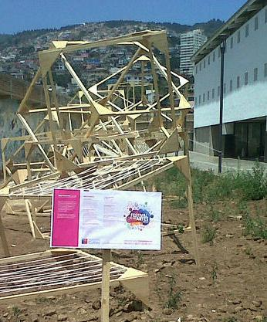
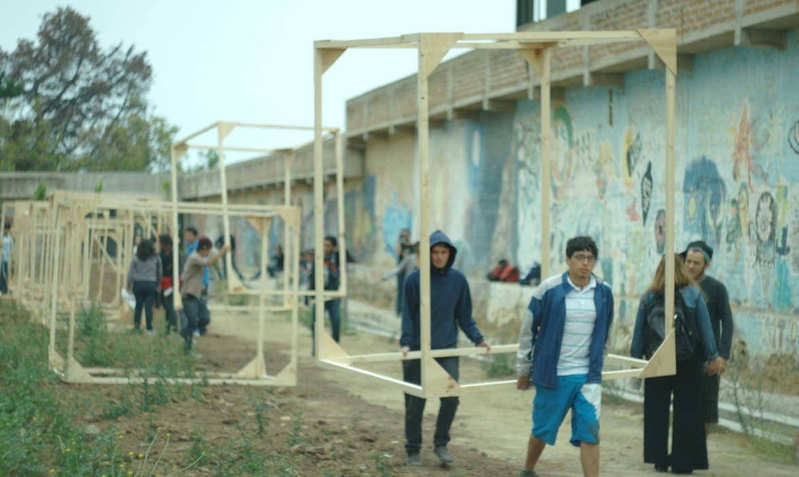
L.E.I.A. LABORATORIO ESCOLAR DE INNOVACIÓN ARTISTICA
OBJETIVO(S)
El desarrollo de una obra conjunta, entre estudiantes de Enseñanza Media y un(os) artista(s), al modo de una residencia, en el contexto del Festival de las Artes.
PÚBLICO OBJETIVO
Estudiantes de enseñanza media de liceos.
ÉNFASIS EN LA MEDIACIÓN
Programa de residencia de estudiantes de enseñanza media con artistas. Destacados.
Festival de las Artes
RESULTADOS
Trabajo de creación colectiva conducido por uno/a o más artistas de connotación nacional.
Ampliación de la gama de experiencias de creación en nuevos lenguajes y formatos artísticos
Fortalecer el proceso de apreciación artística (formación de audiencias) en los estudiantes

Slide 5
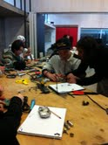
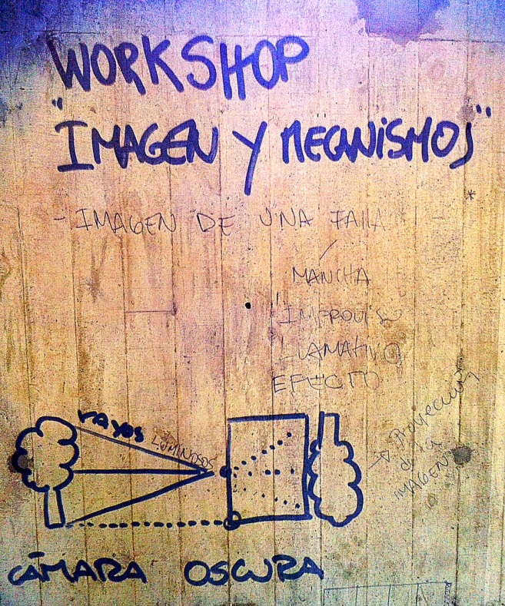
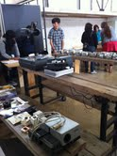
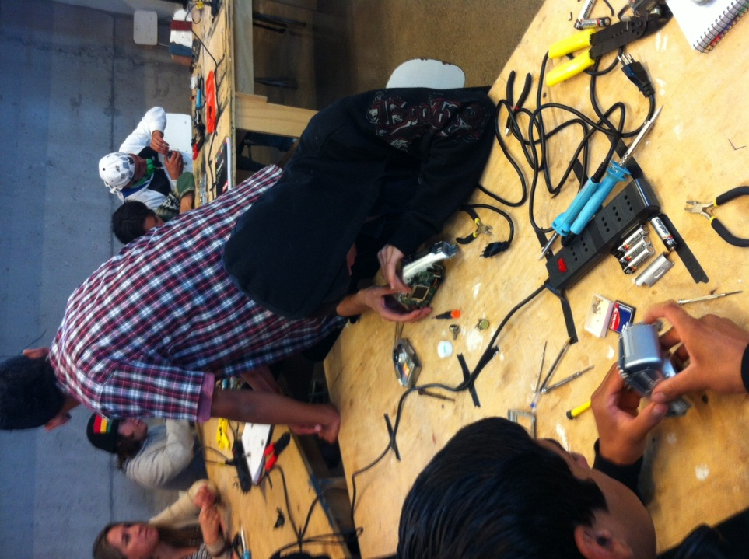
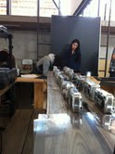
L.E.I.A. LABORATORIO ESCOLAR DE INNOVACIÓN ARTISTICA
OBJETIVO(S)
El desarrollo de una obra conjunta, entre estudiantes de Enseñanza Media y un(os) artista(s), al modo de una residencia, en el contexto del Festival de las Artes.
PÚBLICO OBJETIVO
Estudiantes de enseñanza media de liceos.
ÉNFASIS EN LA MEDIACIÓN
Programa de residencia de estudiantes de enseñanza media con artistas. Destacados.
Festival de las Artes
RESULTADOS
Trabajo de creación colectiva conducido por uno/a o más artistas de connotación nacional.
Ampliación de la gama de experiencias de creación en nuevos lenguajes y formatos artísticos
Fortalecer el proceso de apreciación artística (formación de audiencias) en los estudiantes

